Slide 1
Εργαστήριο #1 - Υγιής επικοινωνία

Slide 2
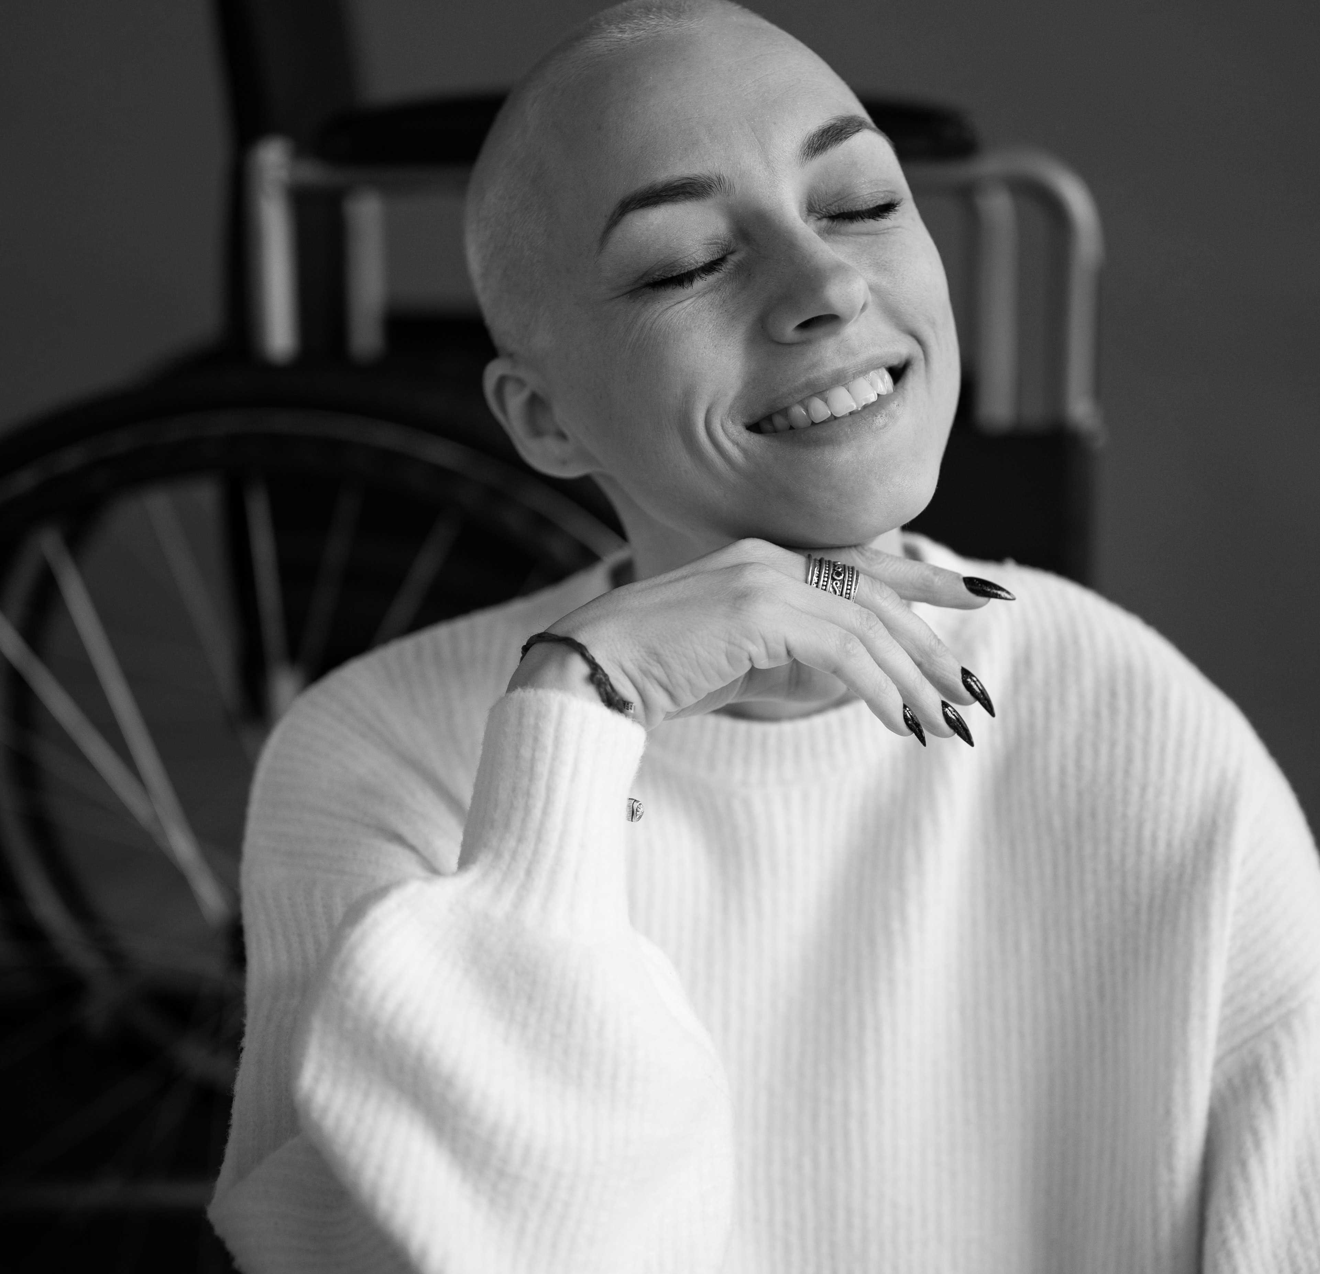
ΠΊΝΑΚΑΣ ΠΕΡΙΕΧΟΜΈΝΩΝ
ΥΓΙΗΣ ΕΠΙΚΟΙΝΩΝΙΑ
01
ΕΡΓΑΛΕΙΑ ΕΠΙΚΟΙΝΩΝΙΑΣ
02
ΠΑΡΑΜΈΝΟΝΤΑΣ ΗΡΕΜΟΙ
03
ΣΥΜΠΕΡΑΣΜΑΤΑ
04
Πώς να ενισχύσετε την υγιή επικοινωνία στις οικογένειες
Εργαλεία που μπορείτε να χρησιμοποιήσετε για να δημιουργήσετε υγιή επικοινωνία
Πώς να παραμένετε ήρεμοι σε τεταμένες καταστάσεις
Περίληψη

Slide 3
01
ΥΓΙΗΣ ΕΠΙΚΟΙΝΩΝΙΑ
Σε αυτή την ενότητα, θα μάθετε:
Τι είναι η υγιής επικοινωνία;
Πώς να ενθαρρύνετε την υγιή επικοινωνία
Βήματα για την ανάπτυξη δεξιοτήτων
ενεργητικής ακρόασης

Slide 4
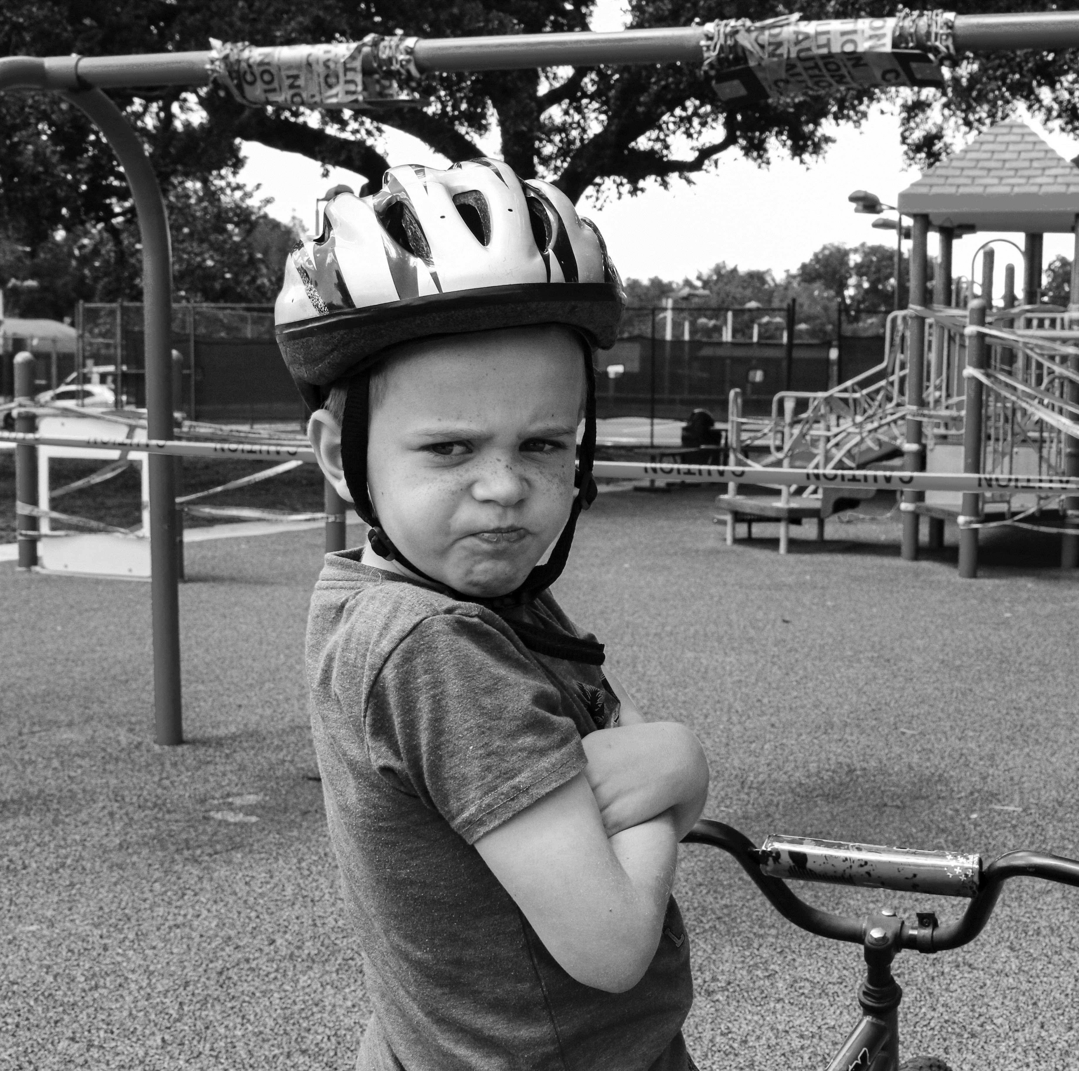
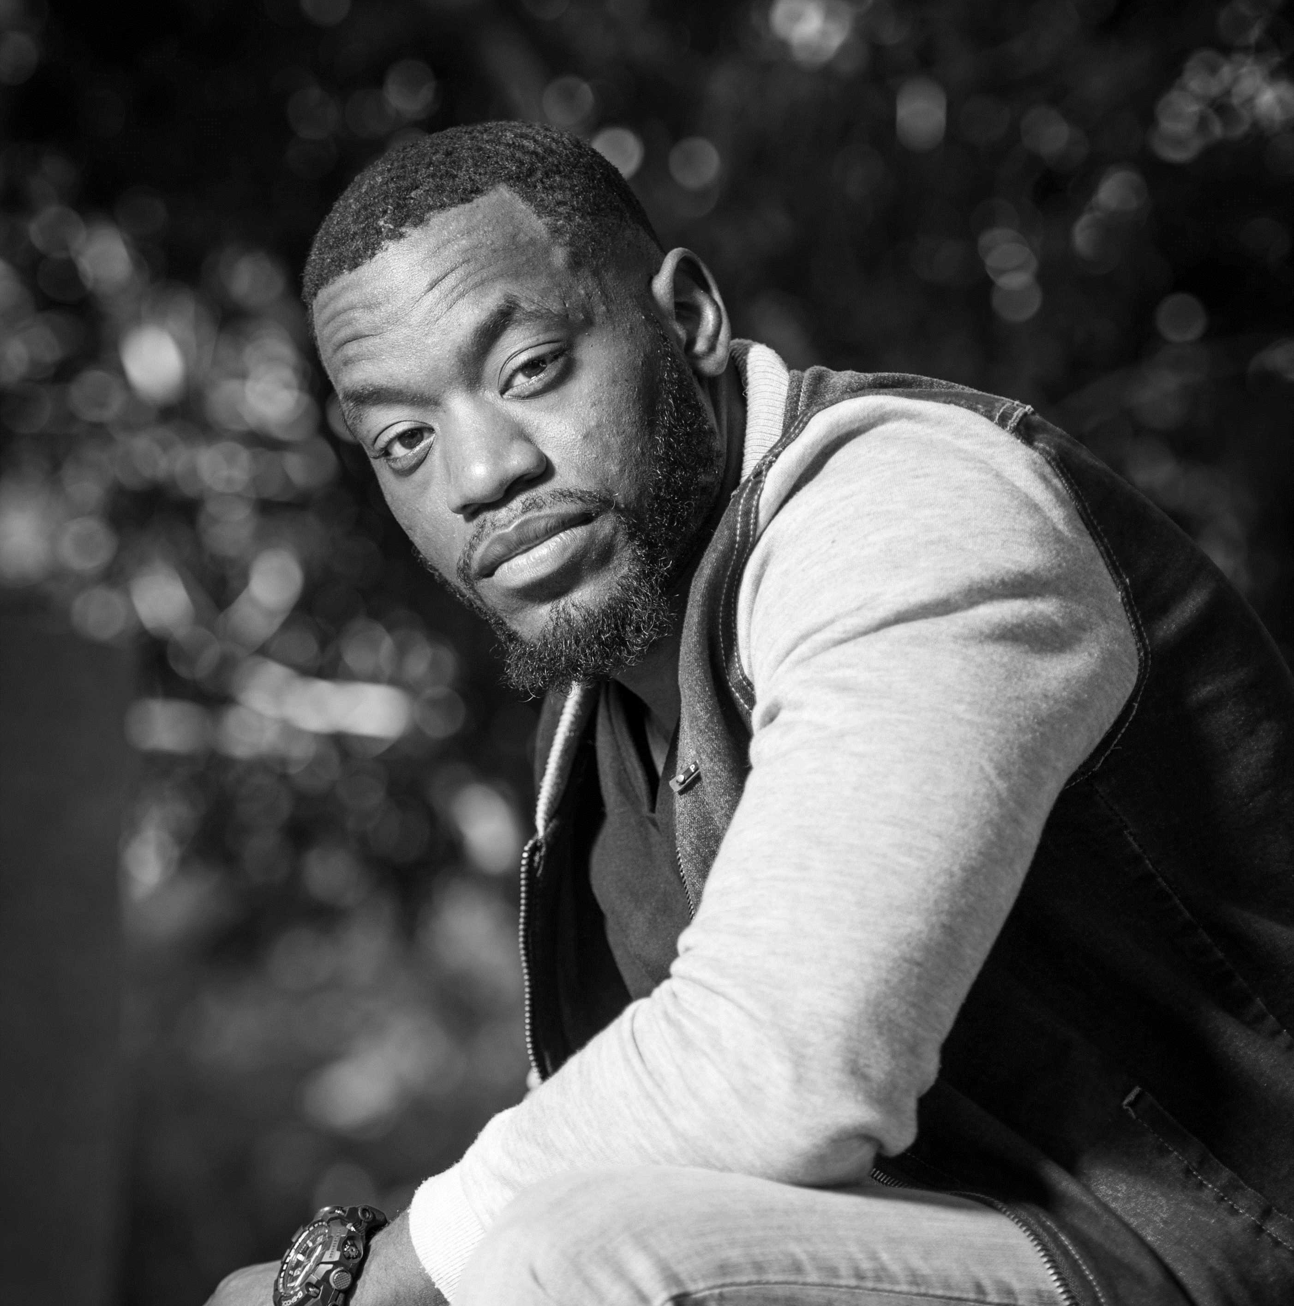
ΥΓΙΗΣ ΕΠΙΚΟΙΝΩΝΙΑ
ΜΗ ΛΕΚΤΙΚΉ ΕΠΙΚΟΙΝΩΝΊΑ
(Πανεπιστήμιο της Νεμπράσκα, 2008)
Η μη λεκτική επικοινωνία αποτελεί το 55% των όσων επικοινωνούμε και γι' αυτό είναι σημαντικό να κατανοήσουμε πώς χρησιμοποιούμε τη γλώσσα του σώματός μας.
Εκφράσεις προσώπου
Σταυρωμένα χέρια
Η υγιής επικοινωνία συμβάλλει στην οικοδόμηση σχέσεων σε καλές στιγμές και στη επούλωση σχέσεων σε δύσκολες στιγμές.
Επαφή με τα μάτια

Slide 5
ΕΝΘΑΡΡΥΝΣΗ ΤΗΣ ΘΕΤΙΚΗΣ ΕΠΙΚΟΙΝΩΝΙΑΣ
ΕΝΕΡΓΗΤΙΚΗ ΑΚΡΟΑΣΗ
ΕΝΘΑΡΡΥΝΕΤΕ ΜΕ ΕΠΑΙΝΟΥΣ
ΔΥΣΚΟΛΕΣ ΣΥΖΗΤΗΣΕΙΣ
Προσπαθήστε να σταματήσετε αυτό που κάνετε και να ακούσετε τα μέλη της οικογένειας με όλη σας την προσοχή. Δώστε τους το χρόνο να εκφράσουν τα συναισθήματά τους.
Η ενθάρρυνση των παιδιών με επαίνους αφού έχουν ολοκληρώσει κάτι, όπως τα μαθήματα ή τις δουλειές του σπιτιού, δημιουργεί υγιή επικοινωνία.
Προετοιμαστείτε για δύσκολες συζητήσεις και να είστε ανοιχτοί στο να μιλήσετε για δύσκολα πράγματα, όπως τα ναρκωτικά, το αλκοόλ, το σεξ και τα χρήματα.

Slide 6
ΑΝΑΠΤΥΞΗ ΑΠΟΤΕΛΕΣΜΑΤΙΚΩΝ ΔΕΞΙΌΤΗΤΩΝ ΑΚΡΟΑΣΗΣ
Αυξήστε την ικανότητά σας να ακούτε αποτελεσματικά:
Επικεντρωθείτε στο μήνυμα, όχι στο πρόσωπο
Επικεντρωθείτε στις σκέψεις τους, όχι στις δικές σας σκέψεις
Κάντε διευκρινιστικές ερωτήσεις αν δεν καταλαβαίνετε.
1
Επικεντρωθείτε σε αυτό που λέει
3
5
Κοιτάξτε το άτομο που μιλάει
2
Δείξτε στο άτομο ότι ακούτε, όπως με νεύμα.
4
Συνοψίστε και επιβεβαιώστε αυτά που ακούσατε

Slide 7
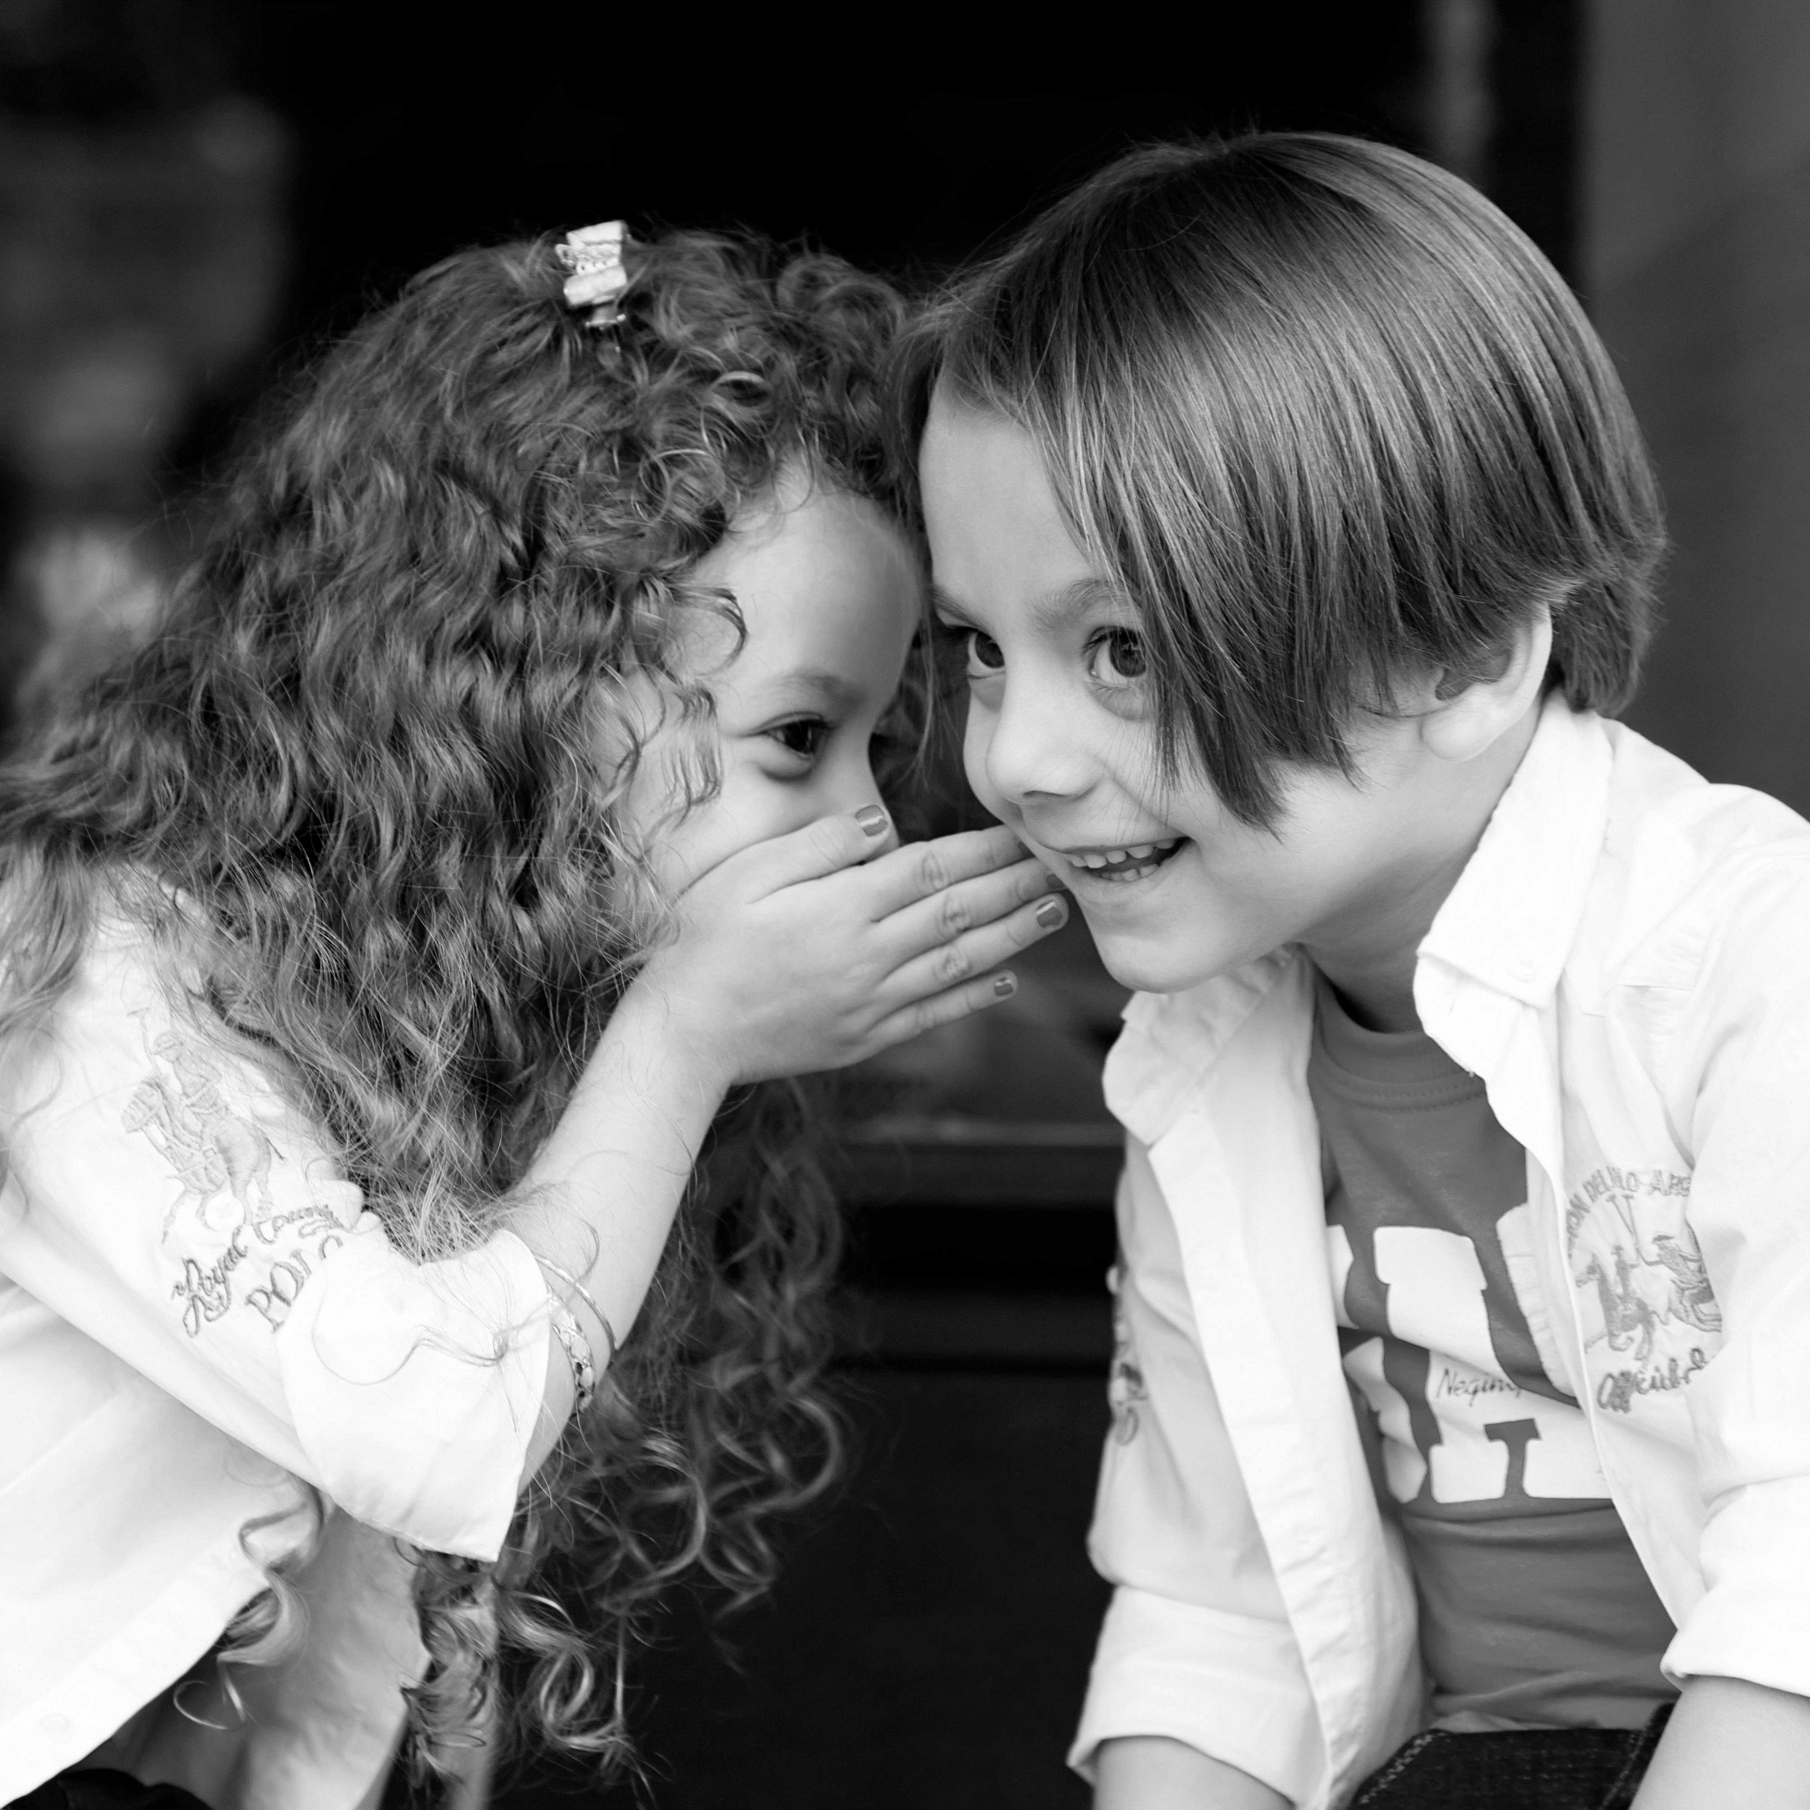
ΔΡΑΣΤΗΡΙΟΤΗΤΑ #1
ΑΚΟΥΣΑ
Χωριστείτε σε ζευγάρια!
Θα σας δοθούν δύο φυλλάδια τα οποία δεν πρέπει να κοιτάξετε μέχρι να σας το πει ο συντονιστής.
Αφιερώστε χρόνο για να εξετάσετε τα δύο σενάρια στο φύλλο. Έχετε 3 λεπτά για κάθε σενάριο.
Μόλις τελειώσετε, ολοκληρώστε την άσκηση αναστοχασμού και εκτελέστε το σενάριο #3 χρησιμοποιώντας τις τεχνικές επικοινωνίας που μάθατε σε αυτή την ενότητα.

